Slide 1
Wypłaty grantu i rozliczanie umów w projekcie „Wsparcie podstawowej opieki zdrowotnej (POZ)”

Slide 2
Kiedy wymagany jest aneks?
Przedłużenie okresu obowiązywania umowy (maksymalnie o 12 miesięcy)
Zmiana wysokości kwoty przyznanego grantu (zarówno zmniejszenie – na etapie końcowego sprawozdania, jak i zwiększenie – w przypadku wzrostu liczby pacjentów na liście aktywnej lekarza POZ)
Zmiana w zakresie rzeczowym i wartości zadań (zwiększenie kategorii sprzętu medycznego, przy jednoczesnym zmniejszeniu kategorii sprzętu IT) wskazanych we Wniosku o powierzenie grantu i HRP
Zmiana podmiotowa po stronie Grantobiorcy
zmiany uznane za essentialia negotii, czyli dotyczące istotnych przedmiotowo elementów umowy.

Slide 3
Kiedy potrzebna jest zgoda OW NFZ (bez aneksu)
Zmiany w HP
Zmiany danych kontaktowych wymienionych w Umowie
Zmiany osób upoważnionych do reprezentowania podmiotu
Zmiany niewpływające na zakres rzeczowy grantu;

Slide 4
Na co zgoda nie jest wymagana
Grantobiorca może dokonywać zmian w Przedsięwzięciu bez zgody Grantodawcy w przypadku konieczności przesunięcia wydatków pomiędzy poszczególnymi kwartałami pod warunkiem, że zmiany te nie spowodują wzrostu kosztów kwalifikowalnych.

Slide 5
Zasady wypłacania grantu
W umowie o powierzenie grantu w ramach Projektu grantowego nr FENX.06.01-IP.03-0001/23 w § 9. Forma i warunki przekazania Grantu zawarto ,iż:
Grantobiorcy przekazane zostaną środki grantu zgodnie z Harmonogramem Płatności, stanowiącym załącznik nr 5 do Umowy w transzach określonych
w Harmonogramie Płatności,
Środki są przekazywane na wskazany przez Grantobiorcę wyodrębniony w celu realizacji projektu rachunek bankowy w terminie 14 dni kalendarzowych od dnia wpływu do właściwego oddziału Funduszu, prawidłowo wypełnionego zapotrzebowania na środki, którego wzór zamieszczono w Zaleceniach Grantodawcy - załącznik nr 1 dostępny do pobrania pod adresem:
https://feniks.nfz.gov.pl/index.php/zalecenia-grantodawcy-2
Środki grantu są przekazywane jako:
refundacja poniesionych przez Grantobiorcę wydatków;
zaliczka na wydatki projektowe.

Slide 6
Zapotrzebowanie na środki w formie refundacji
Refundacja dotyczy wydatków poniesionych przez Grantobiorcę z własnych środków tj. z rachunku bankowego Grantobiorcy przed podpisaniem umowy jak i w trakcie jej realizacji w przypadku braku środków zaliczki na rachunku przedsięwzięcia. W przypadku refundacji płatności za zakupy dokonuje się
z rachunku własnego a nie rachunku Przedsięwzięcia (wskazanego
w umowie o powierzenie grantu).
W celu otrzymania zwrotu wydatków w formie refundacji Grantobiorca wypełnia Załącznik nr 1 do Zaleceń Grantodawcy – Zapotrzebowanie na środki (https://feniks.nfz.gov.pl/index.php/zalecenia-grantodawcy-2/) gdzie skreśla słowo „Zaliczka” pozostawiając słowo” Refundacja”.
Do zapotrzebowania należy wpisać kwoty zgodne z Harmonogramem Płatności.
Do zapotrzebowania na środki w formie refundacji Grantobiorca obligatoryjnie załącza sprawozdanie okresowe stanowiące Załącznik nr 6 do Procedury projektu grantowego dokumentujące poniesione wydatki https://feniks.nfz.gov.pl/index.php/procedura-grantowa/

Slide 7
Zapotrzebowanie na środki w formie refundacji
Właściwy Oddział Wojewódzki NFZ sprawdza i następnie zatwierdza sprawozdanie. Po zatwierdzeniu sprawozdania, Grantodawca przekazuje Grantobiorcy środki w formie refundacji.
Grant na konto Grantobiorcy zawsze będzie przekazywany z dwóch kont bankowych, dwoma osobnymi przelewami (79,71 % środki UE; 20,29 % środki z budżetu państwa). Może tu wystąpić różnica w czasie przekazania obu części grantu, np. część środków z UE zostanie zaksięgowana rano a środki z budżetu państwa popołudniu.
Prezentacja załącznika nr 1 do zaleceń Grantodawcy – Zapotrzebowanie na środki (refundacja)

Slide 8
Zapotrzebowanie na środki w formie zaliczki
Do zapotrzebowania wpisujemy kwoty zgodne z Harmonogramem Płatności.
Pierwsza zaliczka nie może przekraczać 80% wartości przyznanego grantu (całego grantu zgodnie z zawartą umową). Każda kolejna transza zaliczki może zostać wypłacona po rozliczeniu minimum 70% poprzedniej zaliczki (po zatwierdzeniu sprawozdania przez Grantodawcę) oraz po złożeniu kolejnego zapotrzebowania na środki.
Na zapotrzebowaniu należy wpisać rachunek bankowy wyodrębniony dla realizacji Przedsięwzięcia (zgodny z umową o powierzenie grantu).
Zapotrzebowanie na środki należy wysyłać drogą elektroniczną (e-mailem, poprzez e-Puap lub e-Doręczenia) do właściwego OW NFZ. Adresy dostępne są na stronie projektu w zakładce Kontakt: https://feniks.nfz.gov.pl/index.php/kontakt/ .
Zaliczka na rachunek bankowy Grantobiorcy zawsze będzie przekazywana z dwóch kont bankowych, dwoma osobnymi przelewami (79,71 % środki UE; 20,29 % środki z budżetu państwa). Może tu wystąpić różnica w czasie przekazania obu części grantu, np. część środków z UE zostanie zaksięgowana rano a środki
z budżetu państwa popołudniu.

Slide 9
Zapotrzebowanie na środki w formie zaliczki
Zapotrzebowanie na środki w formie zaliczki należy wysyłać drogą elektroniczną (e-mailem, poprzez e-Puap lub e-Doręczenia) do właściwego OW NFZ (nie do Centrali NFZ!). Adresy dostępne są na stronie projektu
w zakładce Kontakt: https://feniks.nfz.gov.pl/index.php/kontakt/.
Po otrzymaniu środków zaliczki, Grantobiorca dokonuje płatności za wydatki z wyodrębnionego rachunku bankowego na rzecz realizacji Przedsięwzięcia.
Rozliczenie zaliczki następuje poprzez złożenie sprawozdania okresowego/ sprawozdań okresowych w określonych w umowie terminach.
Prezentacja załącznika nr 1 do zaleceń Grantodawcy – Zapotrzebowanie na środki (zaliczka)

Slide 10
Sprawozdania okresowe projektu
Zasady sprawozdawczości realizacji projektu zawarte są w § 13 umowy
o powierzenie grantu.
Grantobiorca zobowiązuje się do realizowania, wydatkowania, rozliczenia zgodnie z zakresem Przedsięwzięcia, na podstawie rzeczywiście poniesionych wydatków w oparciu o sprawozdawanie okresowe, którego wzór stanowi załącznik nr 6 do Procedury.
Do pobrania na stronie: https://feniks.nfz.gov.pl/index.php/procedura-grantowa/
Grantobiorca składa sprawozdanie okresowe w formie elektronicznej, przekazane do właściwego oddziału Funduszu w ramach danej transzy, w terminie 5 dni kalendarzowych po zakończeniu okresu sprawozdawczego.

Slide 11
Terminy składania sprawozdań okresowych
Grantobiorca ma obowiązek rozliczenia przekazanego mu dofinansowania w formie zaliczki w terminie maksymalnie do 3 miesięcy od dnia otrzymania każdej z transz.
Sprawozdanie okresowe składa się w terminie do 5 dni kalendarzowych po zakończeniu okresu sprawozdawczego.
Okresem sprawozdawczym są pełne miesiące kalendarzowe. Sprawozdanie może być złożone za okres 1 miesiąca, 2 miesięcy lub 3 miesięcy.
W przypadku sprawozdań składanych do zapotrzebowania na środki w formie refundacji – należy wskazać okres w którym zostały poniesione wydatki. W przypadku refundacji sprawozdanie może dotyczyć okresu dłuższego niż 3 miesiące. W projekcie wydatkami kwalifikowalnymi mogą być wydatki poniesione od 1 stycznia 2024 r. W takim przypadku Grantobiorca może złożyć sprawozdanie za cały 2024 rok wraz z zapotrzebowaniem na środki refundacji kosztów poniesionych w tym okresie.

Slide 12
Terminy składania sprawozdań okresowych
Przykład 1:
Wpływ zaliczki na konto Grantobiorcy: 5 maj 2025 r.
Maksymalny czas rozliczenia poniesionych wydatków (3 miesiące): do 5 sierpnia 2025 r.
W takim przypadku Grantobiorca może złożyć sprawozdania okresowe:
w okresach miesięcznych
za okres od 1 do 31 maja 2025 – do 5 czerwca 2025
za okres od 1 do 30 czerwca 2025 – do 5 lipca 2025
za okres od 1 do 31 lipca 2025 – do 5 sierpnia 2025
w okresach 2 miesięcznych
za okres od 1 maja do 30 czerwca 2025 – do 5 lipca 2025
za okres od 1 czerwca do 31 lipca 2025 – do 5 sierpnia 2025
zbiorczo
za okres od 1 maja do 31 lipca 2025 – do 5 sierpnia 2025

Slide 13
Terminy składania sprawozdań okresowych
Przykład 2:
Wpływ zaliczki na konto Grantobiorcy: 10 maj 2025 r.
Maksymalny czas rozliczenia poniesionych wydatków (3 miesiące):
do 10 sierpnia 2025 r.
W takim przypadku Grantobiorca może złożyć sprawozdania okresowe:
w okresach miesięcznych
za okres od 1 do 31 maja 2025 – do 5 czerwca 2025
za okres od 1 do 30 czerwca 2025 – do 5 lipca 2025
za okres od 1 do 31 lipca 2025 – do 5 sierpnia 2025
w okresach 2 miesięcznych
za okres od 1 maja do 30 czerwca 2025 – do 5 lipca 2025
za okres od 1 czerwca do 31 lipca 2025 – do 5 sierpnia 2025
zbiorczo
za okres od 1 maja do 31 lipca 2025 – do 5 sierpnia 2025

Slide 14
Terminy składania sprawozdań okresowych
Przykład 3:
Wpływ zaliczki na konto Grantobiorcy: 1 czerwiec 2025 r.
Maksymalny czas rozliczenia poniesionych wydatków (3 miesiące):
do 31 sierpnia 2025 r.
W takim przypadku Grantobiorca może złożyć sprawozdania okresowe:
w okresach miesięcznych
za okres od 1 do 30 czerwca 2025 – do 5 lipca 2025
za okres od 1 do 31 lipca 2025 – do 5 sierpnia 2025
za okres od 1 do 31 sierpnia 2025 – do 5 września 2025
w okresach 2 lub 3 miesięcznych
za okres od 1 czerwca do 31 lipca 2025 – do 5 sierpnia 2025
za okres od 1 lipca do 31 sierpnia 2025 – do 5 września 2025
zbiorczo
za okres od 1 czerwca do 31 sierpnia 2025 – do 5 września 2025

Slide 15
Zwrot niewykorzystanej transzy zaliczki lub jej części
Zgodnie z § 13 ust. 7 umowy o powierzenie grantu;
W przypadku, gdy ze sprawozdania okresowego, o którym mowa w ust. 2, wynika, że poniesione wydatki w ramach Projektu grantowego są niższe niż wskazane w § 8 ust. 1, Grantobiorca zobowiązany jest do zwrotu niewykorzystanych środków w ciągu 7 dni kalendarzowych od dnia rozliczenia transzy grantu, na wskazany przez Grantodawcę rachunek bankowy.
Rozliczenie transzy grantu następuje poprzez złożenie sprawozdania okresowego.
Zwrotu niewykorzystanej transzy zaliczki lub jej części Grantobiorca dokonuje po złożeniu ostatniego sprawozdania okresowego z danego cyklu 3 miesięcznego.
Zwrotu dokonuje się na rachunek bankowy właściwego OW NFZ. Odrębnie zostanie przekazana do Grantobiorców przez OW NFZ informacja na temat numerów rachunków bankowych.
W przypadku nierozliczenia zaliczki w terminie tj. niezłożenia sprawozdania, Grantobiorca zobowiązany jest do jej zwrotu w terminie 7 dni kalendarzowych od upływu terminu jej rozliczenia (§ 13 ust.7 umowy o powierzenie grantu).

Slide 16
Zwrot niewykorzystanej transzy zaliczki lub jej części
Przykład 1
Wpływ zaliczki na konto Grantobiorcy: 1 czerwiec 2025 r.
Maksymalny czas rozliczenia poniesionych wydatków (3 miesiące):
do 31 sierpnia 2025 r.
W takim przypadku Grantobiorca może złożyć sprawozdania okresowe
w okresach miesięcznych
(I) za okres od 1 do 30 czerwca 2025 – do 5 lipca 2025
(II) za okres od 1 do 31 lipca 2025 – do 5 sierpnia 2025
(III) za okres od 1 do 31 sierpnia 2025 – do 5 września 2025
za cały okres od 1 czerwca do 31 sierpnia 2025 – do 5 września 2025
Zwrotu niewykorzystanej transzy zaliczki lub jej części Grantobiorca dokonuje w terminie do 7 dni kalendarzowych po złożeniu ostatniego (III) sprawozdania lub za cały okres od 1 czerwca do 31 sierpnia 2025 czyli do
12 września 2025 r.

Slide 17
Zwrot niewykorzystanej transzy zaliczki lub jej części
Przykład 2:
Wpływ zaliczki na konto Grantobiorcy: 1 czerwiec 2025 r.
Maksymalny czas rozliczenia poniesionych wydatków (3 miesiące):
do 31 sierpnia 2025 r.
Czas na złożenie sprawozdania okresowego: do 5 września 2025 r.
Zwrot niewydatkowanej zaliczki lub jej części - 7 dni kalendarzowych licząc od daty złożenia sprawozdania okresowego.
Sprawozdanie okresowe zostało złożone 2 września 2025 r.
Termin na zwrot niewydatkowanej zaliczki lub jej części upływa
9 września 2025 r.

Slide 18
Tytuł przelewu do zwrotu niewykorzystanej transzy zaliczki lub jej części
TYTUŁ PRZELEWU
Zwrot środków zaliczki do zapotrzebowanie na środki nr …. z dnia ….., umowa 01OW/0000/I/2024

Slide 19
Wypłata kolejnej transzy zaliczki
Po rozliczeniu co najmniej 70% środków zaliczki możliwe jest złożenie kolejnego zapotrzebowania na środki w formie zaliczki.
W przypadku złożenia kolejnego zapotrzebowania na środki zaliczki należy pamiętać o trzymiesięcznym terminie na rozliczenie poprzedniej zaliczki tj. złożenie sprawozdania okresowego, które rozliczy brakującą część zaliczki.
Dla przykładu pobrania zaliczki w kwocie 100 tys. zł i złożenia sprawozdania okresowego na 80 tys. zł jest możliwość złożenia zapotrzebowania na następną transzę zaliczki bez zwrotu poprzedniej. Jednakże dla rozliczenia pozostałej części pierwszej zaliczki obowiązuje termin jej rozliczenia liczony od dnia otrzymania pierwszej zaliczki:
I transza zaliczki pozostało do rozliczenia 20 tys. – data wpływu na rachunek 1 czerwca 2025 r. – termin rozliczenia do 5 września 2025 r.
II transza zaliczki (dobrana po wykorzystaniu 70 % I zaliczki) – kwota 50 tys. - data wpływu na rachunek Grantobiorcy 1 sierpnia 2025 - termin rozliczenia do 5 listopada 2025 r.

Slide 20
Odsetki bankowe od środków zaliczki
Odsetki bankowe, które zostały naliczone na rachunku wyodrębnionym dla realizacji Przedsięwzięcia powinny zostać zwrócone w terminie 5 dni roboczych od dnia przesłania sprawozdania okresowego na rachunek bankowy właściwego OW NFZ dotyczący obsługi środków unijnych (79,71%).
Zwrotu odsetek bankowych, należy dokonać po każdym złożonym sprawozdaniu okresowym niezależnie od tego czy Grantobiorca składa sprawozdania w okresach miesięcznych, dwumiesięcznych lub trzymiesięcznych.
UWAGA: zwrot odsetek musi być dokonany odrębnym przelewem (nie łączyć ze zwrotem zaliczki!!!)
Np. sprawozdanie zostało złożone 2 września 2025 r. Termin na zwrot odsetek bankowych upływa 9 września 2025 r.

Slide 21
Tytuł przelewu do zwrotu odsetek
Zwrot naliczonych odsetek bankowych
za okres od …. do ……
do umowy nr 01OW/0000/I/2024

Slide 22
Prawidłowe sporządzanie sprawozdania okresowego
1. Wzór sprawozdania jest określony w Załączniku nr 6 do Procedury.
2. Sprawozdanie wraz z załącznikami ma mieć formę elektroniczną oraz ma zostać przekazane przez Grantobiorcę do właściwego Oddziału Funduszu (elektronicznym podpisem kwalifikowanym).
3. W sprawozdaniu nie należy zostawiać pustych pól, a dane wskazane
w sprawozdaniu muszą być spójne z danymi z dokumentów źródłowych.
4. W kolumnie „Zakres rzeczowy Grantu” należy w kategorii pierwszej i drugiej wybrać sprzęt z listy rozwijalnej, natomiast w kategorii roboty budowlane – dokonać takiego opisu aby był on jak najbardziej spójny z dokumentem księgowym oraz zakresem wskazanym w HRP.
5. W sprawozdaniu grantowym należy wskazać zakres rzeczowy zgodny
z Harmonogramem Realizacji Przedsięwzięcia (HRP).

Slide 23
Prawidłowe sporządzanie sprawozdania okresowego
Przykład:
W HRP Grantobiorca zaplanował zakup:
2 szt. Holter ciśnieniowy
4 szt. Waga medyczna
1 szt. Stół do badania niemowląt
W sprawozdaniu okresowym Grantobiorca chce rozliczyć:
3 szt. Holter ciśnieniowy
2 szt. Waga medyczna
3 szt. Stół do badania niemowląt
Działanie niepoprawne, niezgodne z umową o powierzenie grantu, rozliczone mogą być tylko ilości wskazane w HRP.

Slide 24
Prawidłowe sporządzanie sprawozdania okresowego
6. Sprawozdanie powinno obejmować wydatki poniesione w ramach Przedsięwzięcia, które nie przekraczają maksymalnej wartości planowanych dla poszczególnych kategorii w HRP.
Kategoriami są:
Sprzęt i wyposażenie medyczne;
Sprzęt serwerowo-sieciowy, sprzęt komputerowy, oprogramowanie teleinformatyczne;
Roboty budowlane.
7. Jeśli wydatki przekraczają maksymalną wartość w danej kategorii wymaga to podpisania aneksu do umowy o powierzenie grantu. Łączna wartość grantu nie może ulec zwiększeniu.
8. Sprawozdanie powinno zawierać wykaz wszystkich dokonanych wydatków wraz z ich udokumentowaniem, tzn. w sprawozdaniu nie mogą pojawić się pozycje, do których nie ma załączników (wskazanych w punkcie 6 Warunki rozliczenia grantu w Zaleceniach Grantodawcy)
9. Sprawozdanie okresowe powinno dotyczyć wydatków kwalifikowalnych poniesionych w okresie sprawozdawczym (nie później niż w dacie końcowej realizacji Przedsięwzięcia), wykazanych w ujęciu kasowym, tj. wydatek wykazany w dacie zapłaty.
Przykład: Jeśli płatność za dowód księgowy była wykonana 4 maja 2025 to wydatek ten wykazujemy w sprawozdaniu zawierającym okres od 1 do 31 maja, w zależności od wykazywanego okresu sprawozdawczego 1 miesięcznego, 2 miesięcznego lub
3 miesięcznego.

Slide 25
Prawidłowe sporządzanie sprawozdania okresowego
10. W przypadku wydatków poniesionych w formie wypłaconej zaliczki (w tym również wg faktury proforma), należy przedstawiać wydatki do rozliczenia dopiero po odbiorze przedmiotu zamówienia i po dokonaniu zapłaty faktury końcowej.
11. Zapłata za wykonane dostawy i roboty budowalne nie może wykraczać poza termin trwania umowy o powierzenie grantu.
12. Sprawozdanie powinno zostać podpisane podpisem kwalifikowanym przez upoważnioną osobę.
13. Rozliczenie środków nastąpi po zatwierdzeniu sprawozdania przez właściwy OW NFZ – Grantobiorcy otrzymają pisemną informację o zatwierdzeniu sprawozdania.
14. Do ostatniego sprawozdania okresowego należy załączyć dokumentację z przeprowadzenia działań informacyjnych i promocyjnych (print screen strony internetowej lub mediów społecznościowych z opisem projektu, zdjęcia naklejek umieszczonych na zakupionym sprzęcie).
Prezentacja załącznika nr 6 do Procedury – Wzór sprawozdania okresowego

Slide 26
Załączniki do sprawozdania okresowego
Sprawozdanie okresowe zawiera wykaz wszystkich dokonanych wydatków wraz
z ich udokumentowaniem stanowiącym załączniki do sprawozdania w formie zeskanowanych oryginałów (skompletowane oddzielnie dla każdej pozycji):
dowód księgowy zgodny z przepisami krajowymi i unijnymi,
dowód zapłaty – potwierdzenie dokonania przelewu bankowego za towar/usługę,
opis dowodu księgowego (zał. nr 2 do Zaleceń Grantodawcy),
wyciągi z rachunku bankowego dedykowanego Przedsięwzięciu za dany okres sprawozdawczy (nie dotyczy sprawozdania składanego do refundacji, ponieważ wydatek był poniesiony z rachunku własnego Grantobiorcy) ,
wyciąg z ewidencji ksiąg rachunkowych z pozycją zaksięgowanego zakupu/robót. W przypadku Grantobiorców, którzy nie prowadzą pełnej księgowości, wymóg zapewnienia wyodrębnionej dla Przedsięwzięcia ewidencji, może być spełniony poprzez comiesięczne (na koniec danego miesiąca) sporządzanie techniką komputerową (w postaci arkusza kalkulacyjnego) - zestawienia dokumentów potwierdzających poniesione wydatki dotyczące Przedsięwzięcia (zał. 3 do Zaleceń Grantodawcy). Sprawozdanie okresowe należy sporządzać w oparciu zestawienie oraz dokumenty potwierdzające poniesione wydatki.

Slide 27
Załączniki do sprawozdania okresowego
dokumentacja z szacowania wartości zamówienia i wyboru najkorzystniejszej oferty
a w przypadku PZP - pełna dokumentacja,
umowa z wykonawcą/dostawcą (jeśli zawarto),
protokół odbioru przedmiotu zamówienia (dotyczy sprzętu medycznego i IT, w przypadku, gdy protokół został przewidziany w umowie z dostawcą),
w zakresie robot budowlanych – projekt prac robót budowlanych zawierający wykaz dokonanej inwestycji i wydatków, protokół odbioru prac, protokół odbioru BHP/PPOŻ (jeżeli wymaga tego zakres robót), zgoda właściciela nieruchomości (jeżeli jest niezbędna),
w zakresie zakupu sprzętu:
❖ w przypadku Grantobiorców, którzy prowadzą pełną księgowość:
dokument OT (dowód przyjęcia środka trwałego do użytkowania),
wykaz środków trwałych niskocennych lub stosowne wyjaśnienie potwierdzające sposób ujęcia w księgach rachunkowych niskocennych środków trwałych, zgodnie z przyjętymi w polityce rachunkowości jednostki rozwiązaniami ewidencyjnymi dotyczącymi takich składników aktywów;

Slide 28
Załączniki do sprawozdania okresowego
❖ w przypadku Grantobiorców, którzy nie prowadzą pełnej księgowości:
• oświadczenie o braku obowiązku sporządzania dokumentu OT
(np. Oświadczam, że zgodnie z obowiązującymi przepisami prawa/polityką rachunkowości jednostki nie sporządzono dokumentów 0T i nie ujęto w ewidencji środków trwałych sprzętu zakupionego w ramach Przedsięwzięcia projektu grantowego nr FENX.06.01-IP.03-0001/23 pn. „Wsparcie podstawowej opieki zdrowotnej (POZ)”, numer umowy o powierzenie grantu….”)

Slide 29
Załączniki do sprawozdania okresowego
1 pozycja ze sprawozdania okresowego = jeden plik
w formacie .zip zawierający:
Skan dowodu księgowego wraz z opisem dowodu księgowego stanowiący załącznik nr 2 do Zaleceń Grantodawcy,
dowód zapłaty,
protokół odbioru (jeśli dotyczy),
wyciąg z ewidencji ksiąg rachunkowych z pozycją zaksięgowanego zakupu/robót lub Zestawienie (Załącznik nr 3 do Zaleceń),
dokumentacja PZP/lub protokół z rozeznania rynku,
umowa z Wykonawcą (jeśli zawarto),
w zakresie robót budowlanych - projekt prac robót budowlanych zawierający wykaz dokonanej inwestycji i wydatków, protokół odbioru prac, protokół odbioru BHP/PPOŻ (jeżeli wymaga tego zakres robót), zgoda właściciela nieruchomości (jeżeli jest niezbędna),
dokument OT (jeśli dotyczy),
wykaz środków trwałych niskocennych (jeśli dotyczy).
NAZWA PLIKU ZIP np. poz.1_FV0001_2025
SKAN DOKUMENTÓW POWINIEN BYĆ WYRAŹNY, PRZEJRZYSTY I PEŁNY!
Poza plikiem ZIP należy dołączyć:
wyciągi z rachunku bankowego dedykowanego Przedsięwzięciu za dany okres sprawozdawczy
oświadczenie o braku obowiązku sporządzania dokumentu OT (jeśli dotyczy)

Slide 30
Dowód księgowy – oznakowanie
Na oryginale dowodu księgowego (lub jego wydruku, jeżeli jest w formie elektronicznej) powinny być umieszczone następujące informacje:
„Wydatek poniesiony w ramach Umowy nr ……. o powierzenie Grantu, zawartej w ramach projektu grantowego pn. „………………. nr …………………, realizowanego w ramach Programu Fundusze Europejskie na Infrastrukturę, Klimat, Środowisko 2021- 2027”.
„Numer księgowy:…..” .
Jeżeli opis merytoryczny ma formę załącznika, na oryginale faktury należy uwzględnić dopisek: „Dokument posiada załącznik – opis dowodu księgowego”
W sytuacji, gdy kwota wydatku uznanego za kwalifikowalny jest niższa niż wartość dowodu księgowego należy wskazać dopisek: „Kwota wydatków kwalifikowalnych……. zł, w tym VAT….zł”.
Powyższe opisy mogą zostać umieszczone na pierwszej stronie faktury jeśli jest na to miejsce, lub na drugiej stronie i mogą być dokonane odręcznie lub nadrukowane.
Dowód księgowy powinien być zeskanowany po dokonaniu przez Grantobiorcę kontroli merytorycznej, formalnej i rachunkowej oraz po zatwierdzeniu i zaksięgowaniu dokumentu.

Slide 31
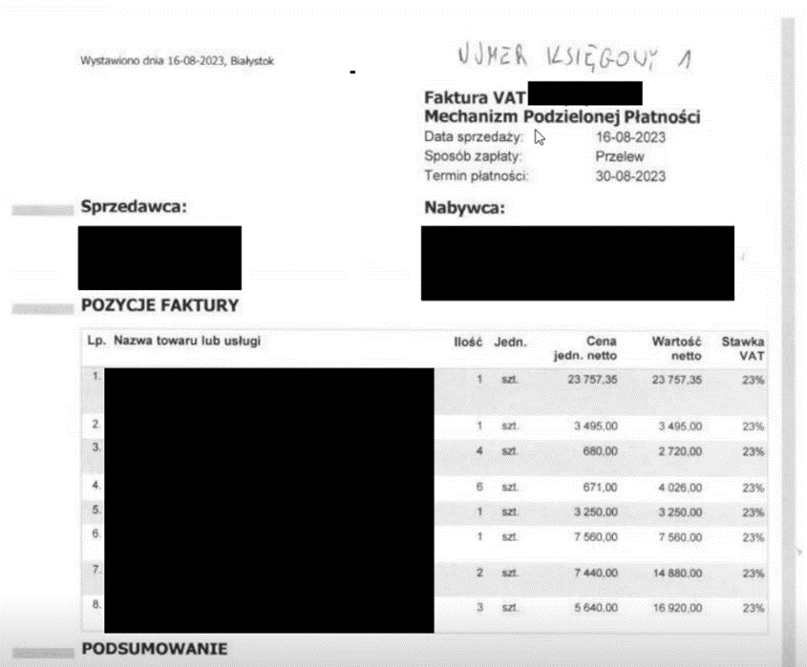
Dowód księgowy – oznakowanie
Rekomendowanym jest aby nazwa towaru lub usługi na fakturze była spójna z nazwą z Harmonogramu Realizacji Przedsięwzięcia .

Slide 32
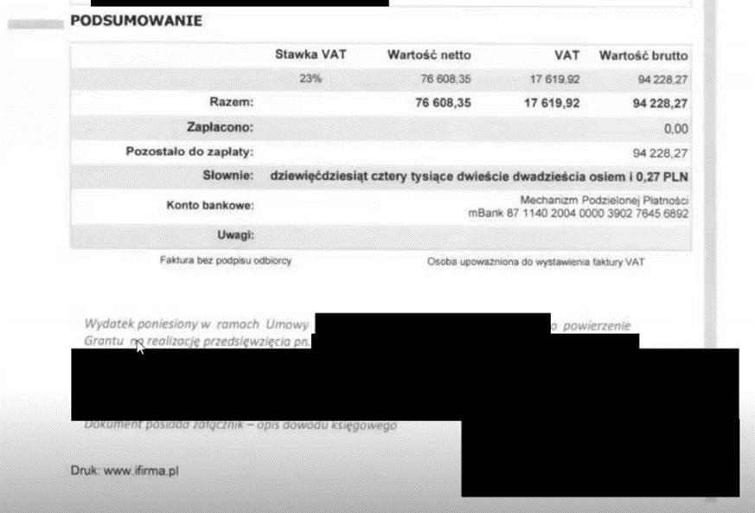
Dowód księgowy – oznakowanie

Slide 33
Opis dowodu księgowego
Do każdej faktury musi zostać sporządzony opis dowodu księgowego zał. nr 2 do Zaleceń Grantodawcy.
Należy pamiętać o uwzględnieniu na oryginale faktury dopisku: „Dokument posiada załącznik – opis dowodu księgowego”.
Na opisie dowodu księgowego nie należy zostawiać pustych pól.
Opis dowodu księgowego należy podpisać elektronicznie podpisem kwalifikowanym lub odręcznie w przypadku wersji papierowej.
Prezentacja załącznika nr 2 do zaleceń Grantodawcy – Wzór opisu dowodu księgowego

Slide 34

Opis dowodu księgowego
Należy pamiętać, że oryginały dokumentów zawierających logotypy unijne w wersji kolorowej – drukujemy zawsze na kolorowej drukarce (jeśli opis będzie drukowany, może być również podpisany elektronicznie).
Jeśli nie mają Państwo kolorowej drukarki to logotypy można zamienić na wersję achromatyczną, można je pobrać ze strony Projektu
(https://feniks.nfz.gov.pl/index.php/obowiazki-informacyjno-promocyjne-grantobiorcy/)

Slide 35
Potwierdzenie zapłaty
Dowód zapłaty za wydatki Przedsięwzięcia stanowi potwierdzenie dokonania/zrealizowania przelewu.
W tytule przelewu dotyczącego zapłaty za fakturę, obowiązkowo należy podać numer dokumentu księgowego (tj. faktury, rachunku). W przypadku przelewu dotyczącego kliku dowodów księgowych, należy dodatkowo sporządzić adnotację na dowodzie zapłaty wskazującą kwoty odnoszące się do poszczególnych dowodów księgowych.
Przykładowo:
Dotyczy: faktury nr 0000/2024 – kwota 3 000 zł,
faktury nr 0001/2024 – kwota 4 500 zł
W przypadku płatności proforma, dowód zapłaty należy uzupełnić odręcznie o numer właściwej faktury rozliczeniowej.
Przykładowo:
Dotyczy faktury nr 0001/2024 (faktura ostateczna rozliczana w sprawozdaniu okresowym)

Slide 36

Wsparcie podstawowej opieki zdrowotnej (POZ)

